Slide 1
Forum Régional de Normalisation de l'UIT pour l'Afrique
Livingstone, Zambie 16-18 Mars 2016
QoS et QoE pour les Services Multimédia
Travaux connexes dans Q14/12
Christian Schmidmer, Joachim Pomy
OPTICOM GmbH Allemagne
Cs@opticom.de, Consultant@joachimpomy.de

Slide 2
Comprendre, Tester et Optimiser
la Perception de la qualité vidéo des services de streaming de VoD OTT
Notes:
OTT Video Streaming, L'ABR, DASH Sont Current Mots passe-partout Dans le L'industrie.
Probablement Tout le monde A Déjà Utilisé YouTube, Netflix Ou Amazon Instant Video
De Cours, Ces Services Venez Avec Nouvelles Défis Sur la Mesure Un La surveillance Côté.
Au cours de Mon Présentation Je vais Expliquer Pourquoi Cette Est L' Cas Et
Je vais Présent PEVQ-S, Qui Est OPTICOM's Réponse À Cette Défi.
PEVQ-S Est Fondée Sur Les Normes Et Les moissonneuses-batteuses Très Faible Traitement Exigences Avec Très Haute Exactitude, Qui Fait Il L' Parfait Outil
Pour Applications Comme Dur Mise à l'essai.

Slide 3
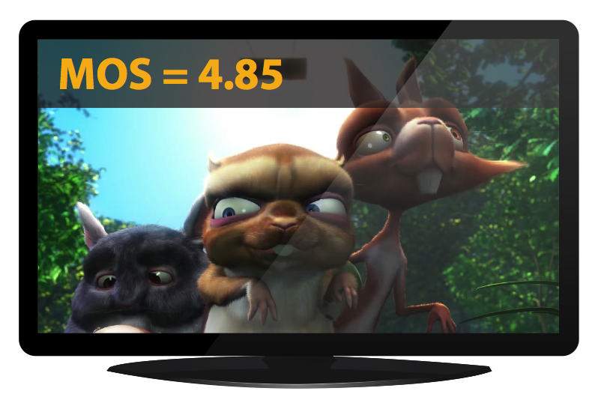


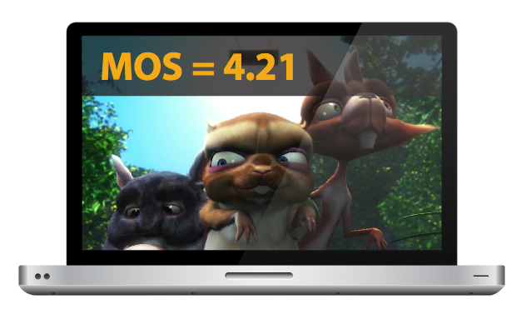
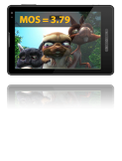
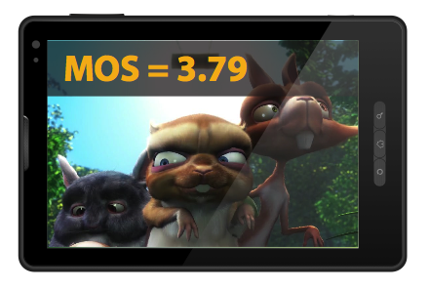

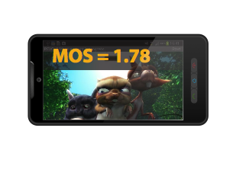
Qu‘est-ce qui est différent de la Diffusion en flux adaptatif?
TCP (Ou TCP-like)-> Aucune Perte de Paquet
Effets de calage (retamponnage)
Qualité de Codage hautement variable
Modifications de la Resolution
Longues sequences
De nombreux Codecs
De nombreux Appareils…
Conclusion:
Besoin clair d‘une nouvelle technique de mesure de la qualité du streaming video.
Notes:
TCP : Ensemble Distorton Catégories Sont Manquant
Calage Gagne Moins
N Pas Venez Pour Libre, Est Échangés Pour Débit binaire Modifications Et Résolution Modifications
À Voir Ceux Effets, De long Séquences Sont Requis
Le plus proche Sont MM Ou Hybrid Modèles De J.247 Ou J.343.x
Pour Un Mieux Understnding De Ces Effets Let's Avoir Un Rechercher À Comment L'ABR Oeuvres…

Slide 4



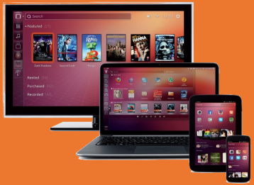

Concept de Streaming Adaptatif
Contenu
Encodeur
Réseau IP
Clients / le lecteur
CDN
650 Kbit/s
Mémoire cache
Mémoire cache
Mémoire cache
1.1 Mbit/s
Mémoire cache
Mémoire cache
3.5 Mbit/s
Streaming HTTP
Server
650 Kbit/s
1.1 Mbit/s
3.5 Mbit/s
Master
(Référence)
Morceau Fichiers
(Transcodés)
Reçu
Media Bitstream )
Codec vidéo
Capacité de réseau
(Retamponnage
La qualité du contenu
Qualité de flux de média
La qualité de la transmission
Qualité de présentation
Notes:
Contenu Est Téléchargé.
Comme Bientôt Comme Contenu Est Téléchargé, Il S Être Transcodés Dans Plusieurs Abaisser Qualité Versions Avec Différents Débits (Autour de Dix Versions, Certains 100 KBit/s Jusqu' À >10Mbit/s).
Abaisser Débits Généralement Avoir Abaisser Résolutions Comme Bien.
Encodage Il arrive Exactement Une fois. Après Que, tous les Segments Demandé Par L' Player Sont Un Exactement Copier
Réseau: Aucune Direct Impact De L' Sur Video Qualité Juste Retardée La livraison De Les données.
Montant Si Délai Dépend Sur Le trafic. L' Délai Toutefois A Un Impact Sur L' Player Comportement.
L' Player's Plus grand Vous inquiéter Est Que C'est Entrée Buffer Exécute Faible Et L' Viewer Voit Bloqué Images.
2s Segments
L' Player Moniteurs Ist Entrée Buffer Et Demandes Faible Débits (=Faible Qualité) Si L' Buffer Niveau Est Faible, haute Débits (haute Qualité) Si L' Buffer Niveau Est Élevée.
Cette Est Encore une Bit Opportuniste Et Pas Prévisible Réseau Les retards Mai Plomb À Calage/Cette mise en mémoire tampon.
Dans un Simple Monde, L' Segment Débit binaire Informations Serait Être Suffisamment À Estimation Video Qualité. Mais Réalité Est Jamais Simple…
Quelque chose Loin Plus Complexe Est Nécessaire À Faire face Avec L' Exigences De Différents Codecs, Coup Débit binaire Modifications, Contenu Dépendances, Appareils…
Pour Ces Fins, FR Méthodes Sont De toute évidence Incomparables.
De Cours Depuis Je suis Présentation Cette, Notre Proposé Solution S Être Fondée Sur PEVQ ☺ / J.247 Et J.343.xxx
Et L' Bonne Actualités Est Que Vous Peut Avoir PEVQ Exactitude Avec Extrêmement Faible Traitement Exigences. So Comment N Que Astuce Travaux?
Avant Nous Rechercher Dans Que, N'oubliez pas:
Morceau Fichiers Sont Encodé Une fois
L' Réseau N Pas Modifier L' Bitstreams
À L' Player Nous Avoir Un Séquence De Video Morceaux Sélectionné À partir de L' Morceau Fichiers

Slide 5
Structure PEVQ
Référence
Dégradé
La taille de l'écran
Alignement
Charge de calcul
Haut
Modèle Perceptuel
Calculer les Indicateurs par trame
La modélisation d‘Effets temporels
Bas
PEVQ-S
Base de données
Combinaison d‘Indicateurs
Les trames
Indicateurs
MOS
Notes:
PEVQ A expliqué…
Haute Exactitude!!!!
Écran Taille La modélisation Par Cartographie Est Sous-optimal, mais Suffisamment Et Advantagous Ici
PEVQ Peut Être Joliment Couper Dans Un Computational Cher Et Computational Bon marché Partie
Si Nous Précalculez L' Indicateurs Une fois Et Store Eux Dans un Base de données, Nous Peut Recalculer L' MOS Comme Souvent Comme Nous Comme dans Presque Aucune Temps, Même Pour 4k Vidéos
Notre Astuce Pour PEVQ-S Est À Précalculez Tous les Indicateurs Pour Tous les Les trames Et Tous les Datarates Sur L' Server

Slide 6
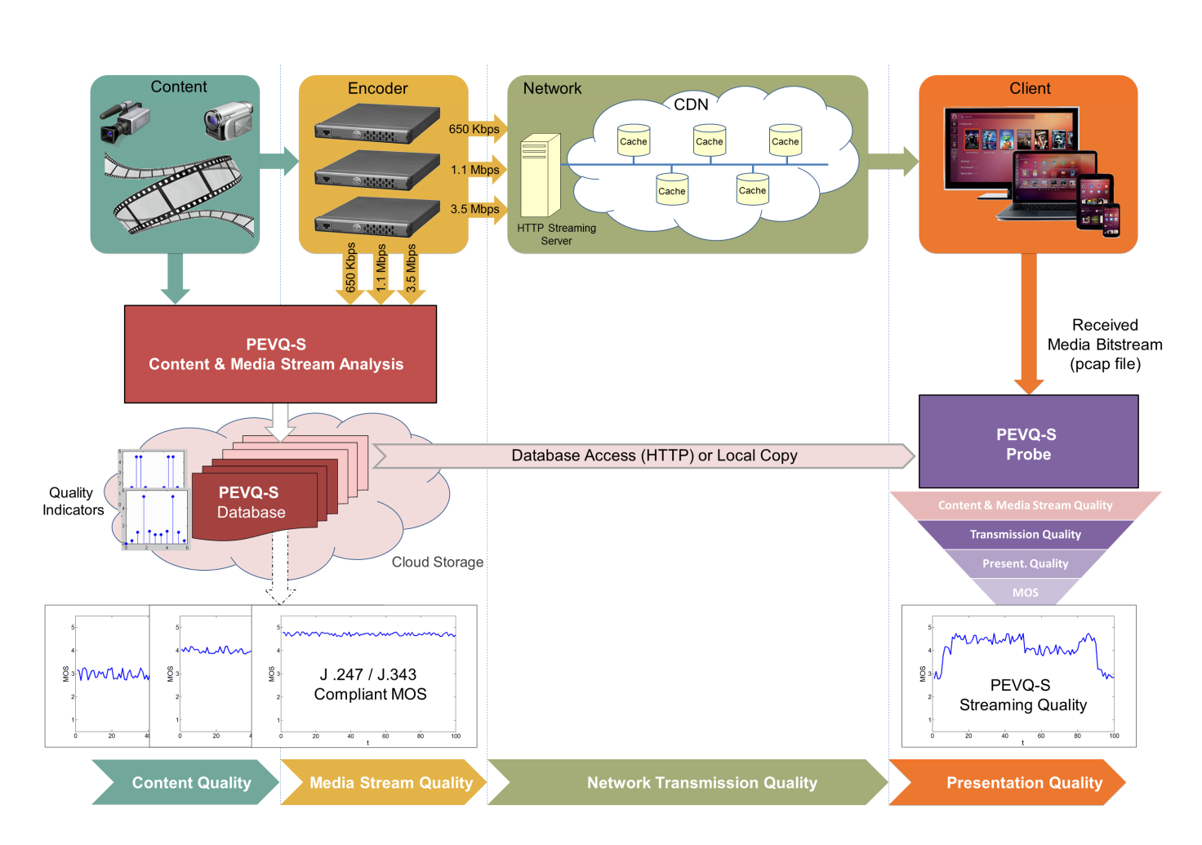
PEVQ-S dans la Chaîne

Slide 7
Services Supportés/Plateformes
Notes:
Explication De l'état actuel de PEVQ-S le développement

Slide 8
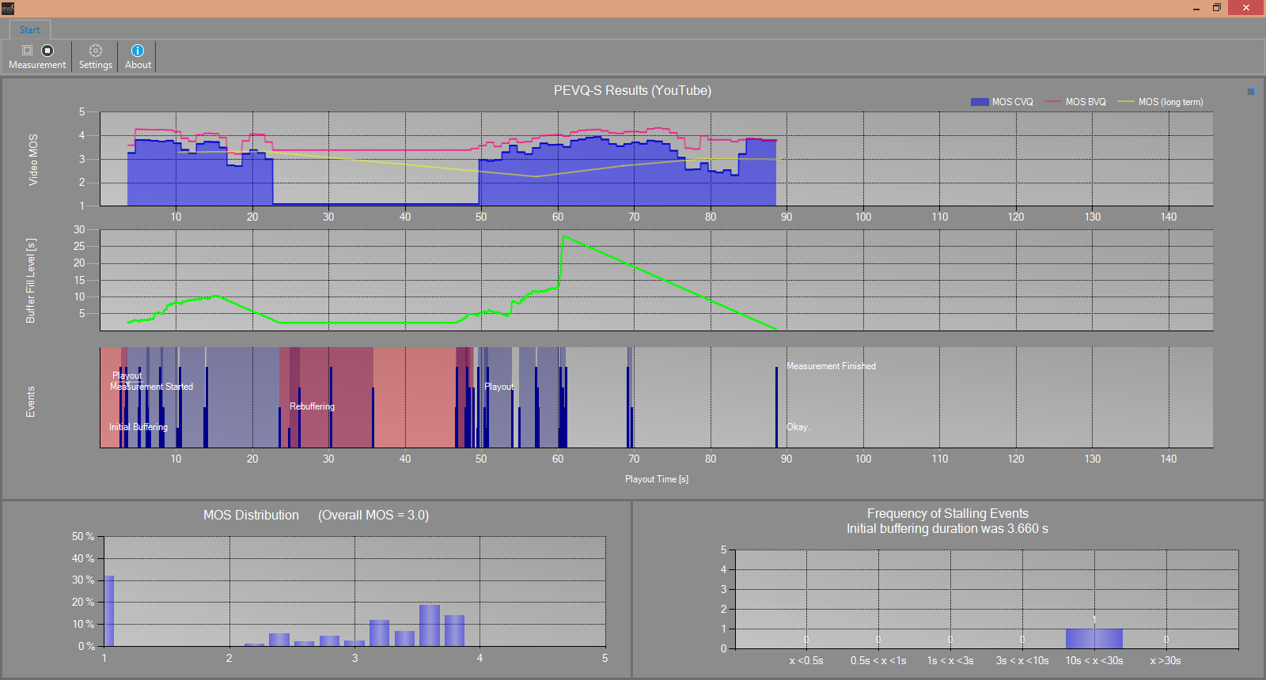
PEVQ-S Mesure
Notes:
Écran Shot À partir de Notre Demo Programme Qui Nous Utilisation À Visualiser L' Mesure Résultats
Haut de la page Trois Les diagrammes, X Axe Est Temps, Puis Expliquer Bas À Haut de la page
Enfin Calage Puis MOS Histogramme

Slide 9
L'analyse comparative des Services de Streaming VoD
Les débits de données considérablement ou legèrement supérieurs au débit binaire vidéo maximal sont ils une assez bonne perspective pour atteindre une bonne qualité vidéo ?
Test de contrainte d'AIV utilisant PEVQ-S
16 Mbit/s, ADSL (cuivre)
32 Mbit/s, ADSL (cuivre)
150 secondes de vidéo contenant des niveaux de qualité jusqu'à 1080p à un débit binaire de 10 Mbit/s
Notes:
En raison de la Manque De Standardisé Qualité vidéo Mesure Métriques de basé sur HTTP Adaptive video streaming, la plupart des opérateurs de réseau' Meilleur effort A été l'optimisation de Bande passante, c'est-à-dire Maximiser les débits de données en aval, minimisant la mise en mémoire tampon initial Et re-effets tampon. L' Hypothèse de travail Taux était que les données, considérablement plus élevés, ou au moins au-dessus du taux binaire vidéo maximale devrait être une assez bonne perspective pour atteindre une bonne qualité vidéo.
Est cette hypothèse bien vrai ?
Tester la manière dont les trois différents CDN utilisée par AIV se comportent sur Deux lignes ADSL différent.

Slide 10
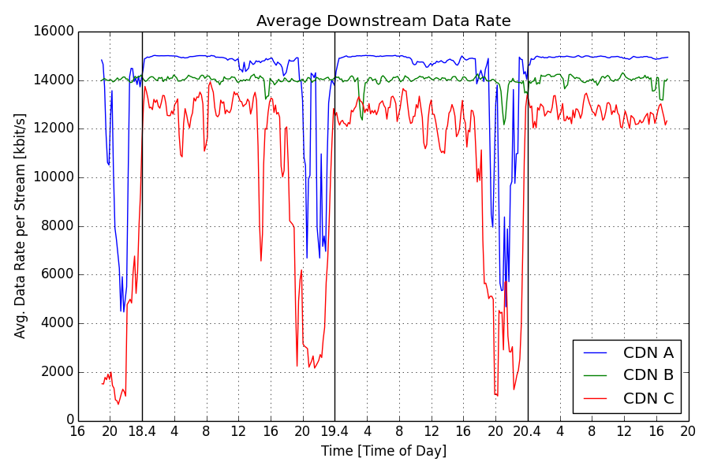
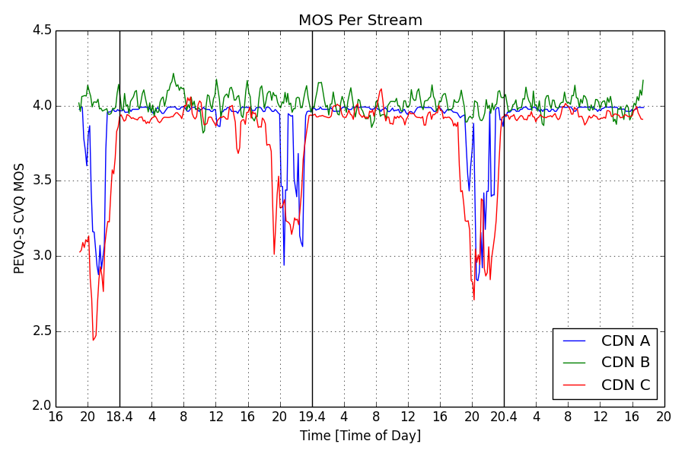
AIV élevé que16Mbit/s ADSL
Notes:
Explication Sur les deux parcelles
-> Différents CDN se comportent différemment pour un même fournisseur. 1) Le débit instantané est très variable 2) Certains ont le premier n'ont pas d'autres effets de temps entre eux.
-> le plus rapide est tout simplement pas le meilleur, taux constant CDN (CDN B) semblent avoir une meilleure moyenne MOS puis les deux autres.
Claim : PEVQ-S peut nous donner à l'intérieur dans l'OTT ifrastructure de qualité vidéo du serveur point de vue

Slide 11
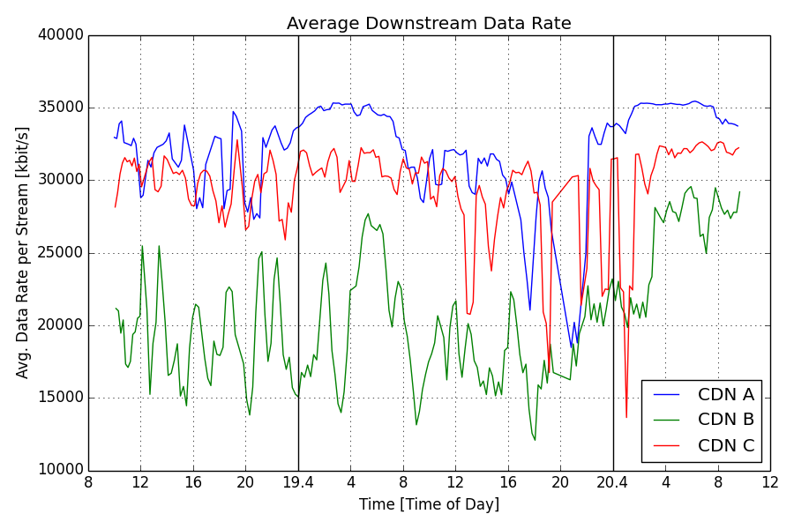
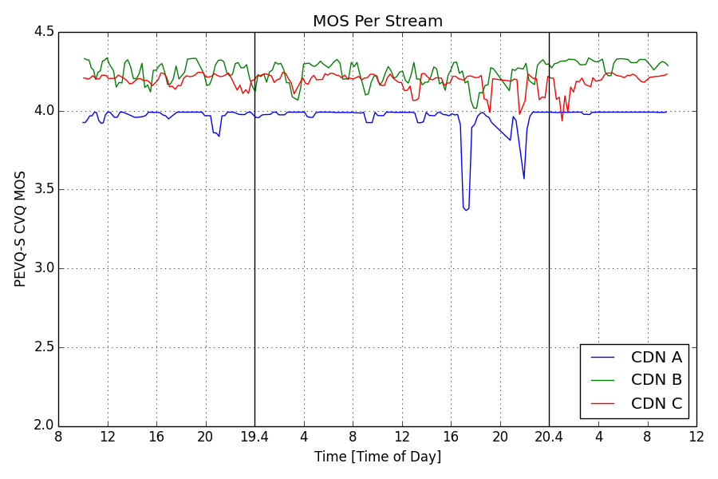
AIV plus élevé que 32Mbit/s'ADSL
Notes:
Différents Cdn peuvent avoir un comportement différent pour les différents FSI. CDN B qui a été dans l'état datarate constante de 16Mbit/s'ADSL semblent être tout à fait différents dans ici, aussi il ne peut pas simplement livrer plus vite que la vitesse de l'internet. Toutefois, ce semblent avoir peu d'effet sur la qualité qu'elle offre à l'utilisateur final, la qualité semble assez bon malgré sa Lenteur.
De Cours Nous Trouvé L' Raison Pourquoi L' Bleu CDN Fournit Inférieure Video Qualité….

Slide 12
Conclusions
Besoin clair pour une technique de mesure qualitative du streaming video pour des résolutions et des débits binaires hautement variables et aussi plus longs que les sessions de streaming de 10s
Actuellement, aucune norme VQM Subjective ou Objective normalisée n‘existe pour le streaming video ABR pour le Paramètrage ci-dessous
PEVQ-S se propose de résoudre cette lacune, basée sur la promotion des normes existantes, tout en conservant le maximum de compatibilité de fond et une exactitude validée
PEVQ-S est apte à évaluer différentes couches de qualité OTT :
Contenu, diffusion de média, transmission et Qualité de présentation

Slide 13








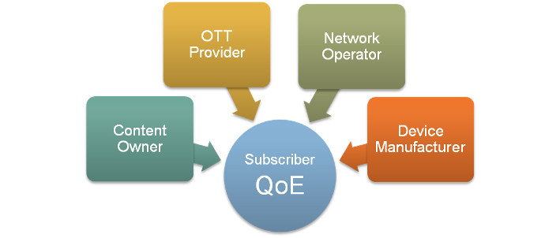







Acteurs impliqués dans la concurrence en QoE des OTT
Notes:
Les propriétaires de contenu Qui veulent étendre leur flux de recettes par la commercialisation de leurs productions de série de films et de séries TV sur nouveau La VSD Canaux;
Fournisseurs OTT Comme Netfix, Hulu, Qui se livrent concurrence pour de nouveaux modèles d'affaires des offres de vidéo en ligne, mais également en concurrence avec les propriétaires de contenu configuration OTT Services eux-mêmes
Le titulaire Les opérateurs de réseau Comme la fourniture de l'infrastructure de transport, mais aussi l'hébergement de leurs propres La VSD Offrandes (BBC IPlayer ., Telekom divertir).
Les fabricants Des périphériques de l'utilisateur final comme connecté et Smart-TVs, set-top-boxes, PCs, les tablettes et les Smartphones, de même que le fonctionnement Et éditeurs de logiciels standard (Microsoft, Adobe, Apple), qui fournissent l'interface utilisateur pour le visualiseur.

Slide 14
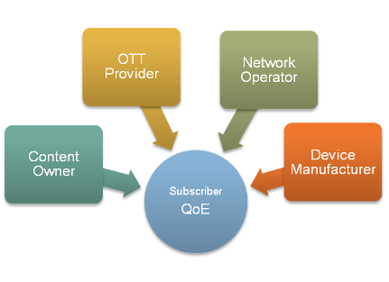
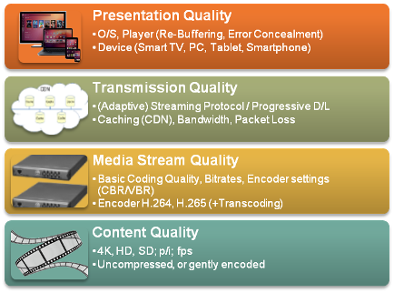
Les différentes perceptions de la qualité pour des partis prenantes
Les partis prenantes pour la QoE des OTT
…et les couches de qualité connexes
Notes:
Les différents intervenants ont une vue différente de la qualité. Et en tenant compte de la nécessité de chaque stake holder le QoE Dans OTT peut avoir différentes couches.
Par exemple propriétaire du contenu veut donner la meilleure qualité des contenus, qui est caractérisé par le contenu de la résolution et le débit binaire de framerate.
OTT fournisseur veut donne le meilleur flux multimédia de qualité pour tout le débit du réseau.
Les fournisseurs de réseau que vous souhaitez optimiser le débit réseau, de garantir un minimum de Packetloss Tarif afin d'éviter les retransmissions et garantir une livraison fiable des paquets multimédia.
Pour les fabricants d'appareils, en plus de la taille de l'écran et d'autres composants matériels, la chose la plus importante est de savoir quelle sorte de logique d'adaptation, ainsi que la taille de la mémoire tampon est employée.
Un bâtiment moderne QoE Modèles pour répondre à ces besoins de quatre aspects de qualité dans un cadre unifié.

Slide 15
Q.14/12
Développement de modèles et d’outils paramétriques à des fins de mesure de la qualité audiovisuelle et multimédia
Rapporteurs M. J. Gustafsson Et M. A. Raake
Objet de la question

Slide 16
Objet de la question
Travaux sur les modèles et outils paramétriques pour l’ évaluation de la qualité multimédia
En 2012, la Q.14/12 a normalisé avec succès la nouvelle P.120X-série de recommandations sur la surveillance de la qualité paramétrique de UDP-basé sur les services streaming
Les nouvelles normes P.1201, P.1202, P.1201.1, P.1201.2, et P.1202.1

Slide 17
Sujets Sélectionnés
Q14/12 Les principaux points de travaux sont disponibles à présent
P.NATS
- Évaluation non intrusive paramétrique du TCP basée sur la qualité du streaming multimédia ,considérant le streaming adaptatif

Slide 18
P.NATS PISTE 1
Sept modèles concurrents ont été soumis pour P.NATS 1 phase 1 de la piste 1
  Ericsson
  T-Labs
  Huawei
  Netscout
  Swissqual
  OPTICOM
  NTT
La validation des bases de données sont en cours de création

Slide 19
P.NATS PISTE 2
Cibler les réferences complètes du module qualité vidéo à court terme
Remplacer le module correspondant au modèle de la piste 1 ,résultant en un modèle de référence complète P.NATS

Slide 20
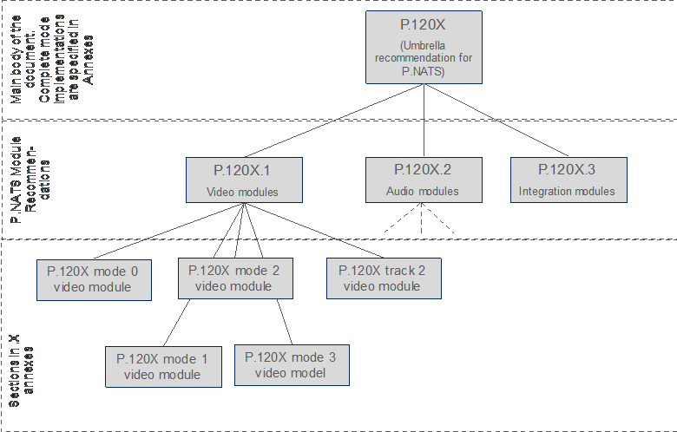

Slide 21
Wiki pour le point P.NATS dans Q.14/12
Évaluation non intrusive paramétrique du TCP basée sur
La qualité du streaming multimédia ,considérant le streaming adaptatif
Commencer à la page de la P.NATS Wiki :
Https://Extranet.itu.int/l'UIT-T/2013-2016/Sg12/Pnats/Wiki/Accueil.aspx

Slide 22
P.ENATS
Nouveau point de travail, P.ENATS a été proposé,
  Il se focalisera sur l'évaluation des flux audiovisuels codés

Slide 23
Projet de Streaming adaptatif VQEG (AVHD-AS)
Valide les méthodes objectives pour l'évaluation des services de streaming du débit binaire adaptatif comme YouTube, Netflix, Hulu ou Amazon Instant Video à partir dupoint de vue des utilisateurs finaux.
Uniquement la vidéo - L'audio sera exclu de toutes les Séquences
L'intégration Audio-visual fait l’objet d'un autre projet VQEG .
Les scénarios ciblés comprennent, sans se limiter au:
  Streaming des séquences vidéo sur les réseaux fixes et mobiles,
    Met l’accent sur les distractions du consommateur
Les modèles objectifs sont destinés à être appliqués aux séquences allant jusqu'à 5 min de durée
  Les modèles devraient être fondés sur les concepts perceptuels généraux
  Et non dependre de protocoles spécifiques qui peuvent changer très souvent

Slide 24
Des questions ?
Contact :
Consultant@Joachimpomy.de

